Slide 1

答题模板4
试纸的选择与使用

Slide 2


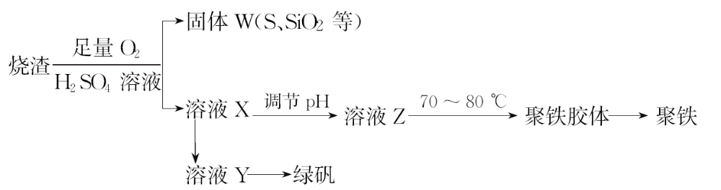
【典例导引】
[2010·山东高考·T30(4)]聚合硫酸铁又称聚铁，化学式为[Fe₂(OH)_{n}(SO₄)_{3-0.5n}]_{m}，广泛用于污水处理。实验室利用硫酸厂烧渣(主要成分为铁的氧化物及少量FeS、SiO₂等)制备聚铁和绿矾(FeSO₄·7H₂O)过程如下：

Slide 3
溶液Z的pH影响聚铁中铁的质量分数，用pH试纸测定溶液pH的操作方法为______________________________________________。

Slide 4
【阅卷案例】
阅卷 实录 | 取几滴溶液滴在pH试纸中央，观察颜色变化
阅卷 点评 | 1.用pH试纸测定溶液pH时不能将溶液直接滴在试纸上，应该用玻璃棒蘸取溶液点在试纸上。 2.只观察颜色变化不正确，应该指明与标准比色卡对比读数。 3.用pH试纸测定溶液的pH时，试纸不能润湿，也不能直接伸入溶液进行检验

Slide 5
【标准答案】
将一小片pH试纸放到干净的表面皿(或玻璃片)上，用玻璃棒蘸取溶液，点到试纸的中央，等试纸变色后，再跟标准比色卡对比读数。

Slide 6
【答题模板】
(1)用pH试纸测定溶液pH的答题模板：
取试纸(取一小块pH试纸放在干净的表面皿或玻璃片上)→蘸溶液(用玻璃棒蘸取少量待测液，点在pH试纸上)→观色变(等试纸变色后)→作对照(再与标准比色卡对照确定溶液的pH)。

Slide 7
(2)用红色石蕊试纸、蓝色石蕊试纸、淀粉碘化钾试纸检验溶液时，答题模板：
取试纸(将×××试纸放在表面皿或玻璃片上)→蘸溶液(用洁净的玻璃棒蘸取待测溶液点在试纸中部)→观色变(试纸呈现×××色)。
(3)用红色石蕊试纸、蓝色石蕊试纸、淀粉碘化钾试纸检验气体时，答题模板：
润试纸(先取一小块×××试纸用蒸馏水润湿)→粘玻璃棒(粘在玻璃棒的一端)→放瓶口(再放在盛有待测气体的瓶口附近)→观色变(试纸变为×××色)。

Slide 8
警示：
1.使用pH试纸测定溶液的pH时，试纸不能润湿，否则测定的pH不准确；也不能直接插入溶液进行检验，防止溶液被污染。
2.用pH试纸测定的溶液的pH只能取整数。
3.用试纸检验气体时，都要先润湿，润湿的pH试纸也可用于定性检验气体的酸碱性。

Slide 9
4.红色石蕊试纸可用于检验碱性气体(NH₃)或溶液，蓝色石蕊试纸可用于检验酸性气体(如HCl、SO₂等)或溶液。
5.能使湿润的淀粉碘化钾试纸变蓝的气体不一定是氯气，像NO₂、O₃、溴蒸气、碘蒸气等都能使湿润的淀粉碘化钾试纸变蓝。

Slide 10
模板套用：
1.检验氨气常用的试纸和现象是_________________________________
_________。
2.检验氯气常用的试纸和现象是_________________________________
_____。
3.用pH试纸检验醋酸、NaCl、Na₂CO₃溶液的操作及现象：___________
_____________________________________________________________
_________________________________________________________
__________________________________。
用湿润的红色石蕊试纸，试纸由红色
变为蓝色
用湿润的淀粉碘化钾试纸，试纸变为
蓝色
将三小片pH
试纸分别放到表面皿(或玻璃片)上，用玻璃棒蘸取三种溶液，点到三
片试纸的中央，试纸变为红色的为醋酸溶液，试纸变为蓝色的为
Na₂CO₃溶液，试纸不变色的为NaCl溶液

Slide 11

【即时训练】
1.下列有关实验原理或实验操作的描述正确的是( )
A.用玻璃棒蘸取浓硫酸点在pH试纸的中央，测其pH
B.鉴别pH=8.3的NaOH溶液和pH=8.4的苯酚钠溶液，可选用广范pH试纸检测
C.用湿润的pH试纸测稀碱液的pH，测定值偏小
D.检验N 时，往试样中加入NaOH溶液，微热，用湿润的蓝色石蕊试纸检验逸出的气体

Slide 12
【解析】选C。浓硫酸会使pH试纸脱水碳化，因此不能用pH试纸测定其pH，A错误。广范pH试纸只能粗略测定溶液的pH，无法区别pH为8.3和8.4，B错误。用湿润的pH试纸测稀碱液的pH时，碱液被稀释，pH偏小，C正确。NH₃属于碱性气体，应该用湿润的红色石蕊试纸检验逸出的气体，D错误。

Slide 13
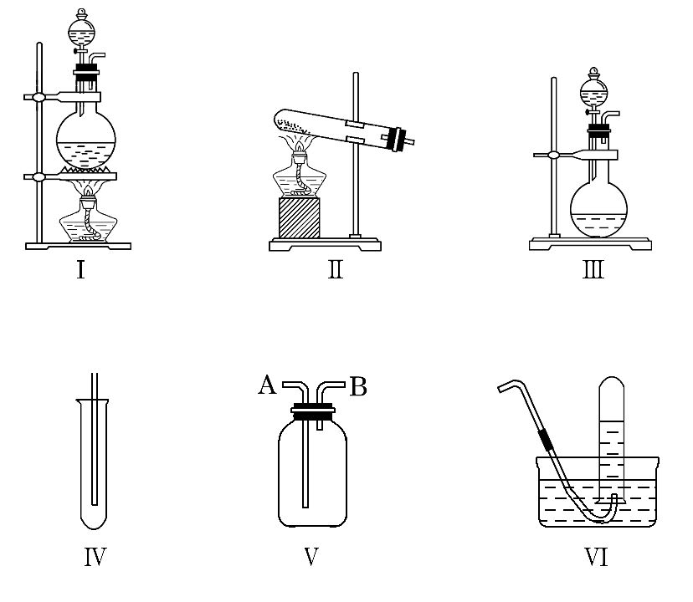
2.图Ⅰ、Ⅱ、Ⅲ是常见的气体发生装置；Ⅳ、Ⅴ、Ⅵ是气体收集装置，根据要求回答下列问题：

Slide 14
若选用V为氯气收集装置，则氯气应从______________口通入。用化学方法检验氯气收集满的方法是______________________。

Slide 15
【解析】氯气的密度大于空气的密度，所以应采用向上排空气法收集氯气，故A为进气口；氯气的氧化性大于碘的氧化性，所以氯气能置换出碘化钾中的碘，且碘遇淀粉变蓝色，所以可用湿润的淀粉KI试纸检验是否收集满氯气。
答案：A 将湿润的淀粉KI试纸放在B口处，试纸变蓝色，证明氯气已集满

Slide 16
【加固训练】某学生根据所学知识，推测漂粉精的溶液显碱性，且具有漂白性。设计如下实验探究：
充分证明漂粉精溶液的性质的操作为_______________________。
操作 | 现象
取4 g漂粉精固体，加入100 mL水 | 部分固体溶解，溶液略有颜色
过滤，测漂粉精溶液的pH

Slide 17
【解析】测漂粉精溶液的pH需用pH试纸，用玻璃棒蘸取少量漂粉精的溶液，点在pH试纸上，试纸先变蓝说明溶液显碱性，蓝色逐渐褪去说明溶液具有漂白性。
答案：将一小块pH试纸放在表面皿上，用玻璃棒蘸取少量漂粉精的溶液，点在pH试纸上，试纸先变蓝说明溶液显碱性，蓝色逐渐褪去说明溶液具有漂白性

